Slide 1
主要通讯协议积累
2024-05-15

Slide 2
01
编写过程
 | 记录 |  | 记录
Modbus-RTU |  | IEC 104 | 这个看情况
Modbus-TCP |  | IEC 61850 | 这个就算了
MQTT | 目前物联网最常用 | IEEE 2030.5 | 北美一个啥协议，了解下
HTTP | 这个一定要搞清楚，网络编程的基础
Xmodern
CAN

Slide 3
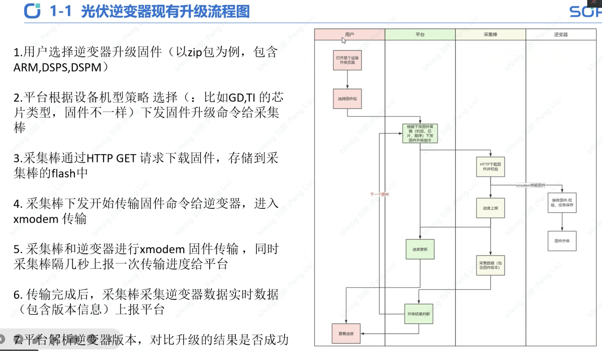
INV-采集棒-云的交互流程

Slide 4
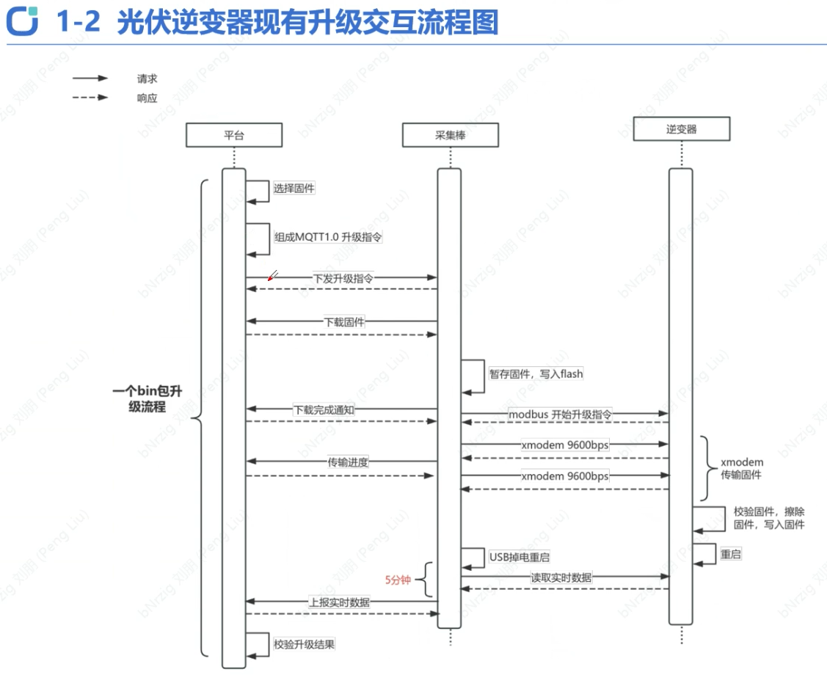
INV-采集棒-云的交互流程

Slide 5
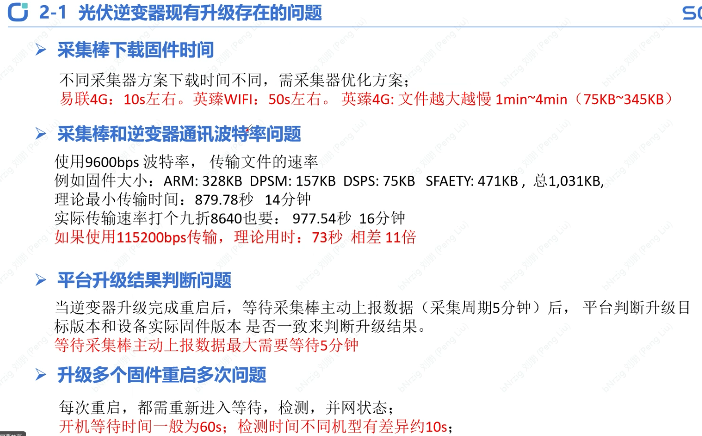
INV-采集棒-云的交互流程

Slide 6
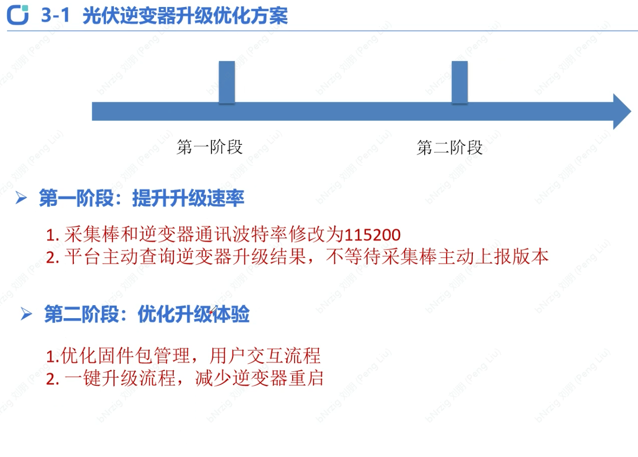
INV-采集棒-云的交互流程

Slide 7
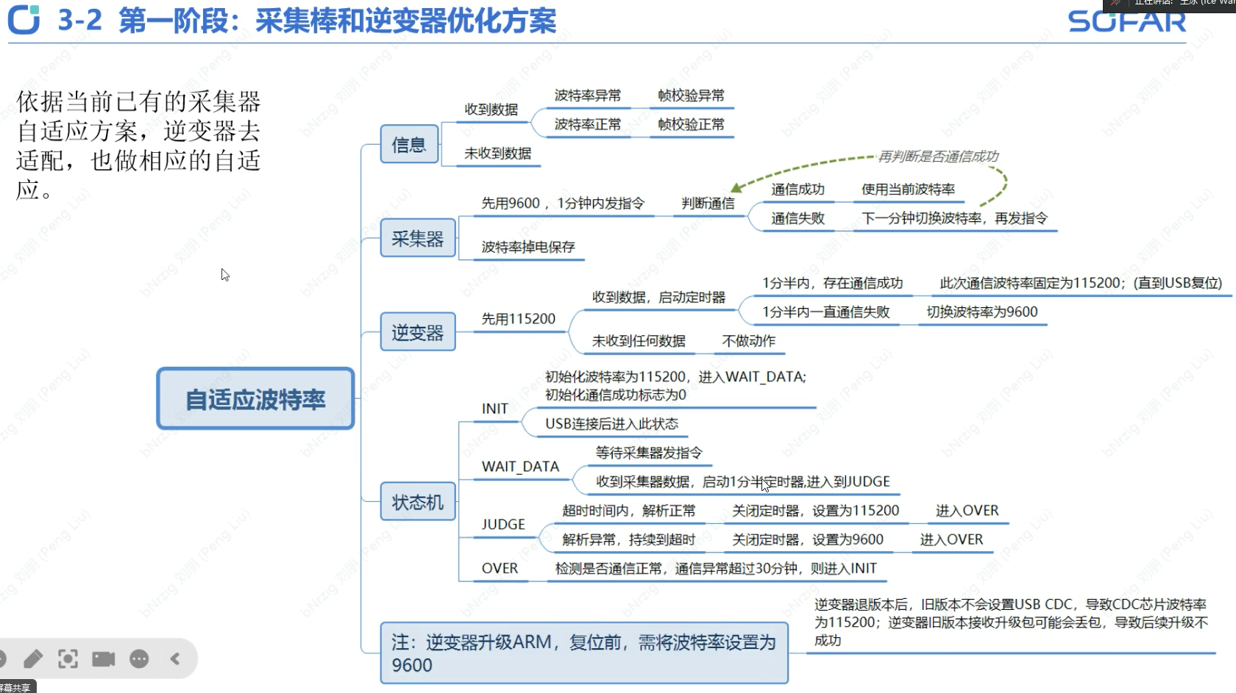
INV-采集棒-云的交互流程

Slide 8
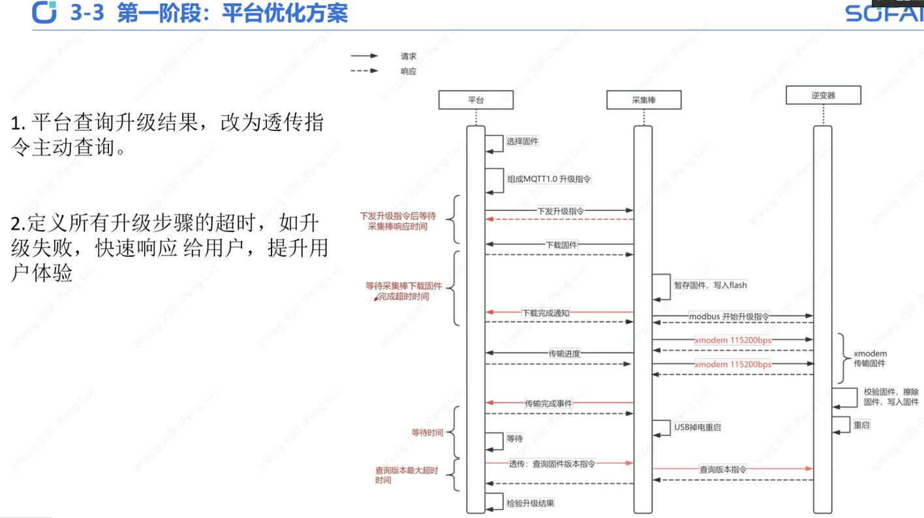
INV-采集棒-云的交互流程

Slide 9
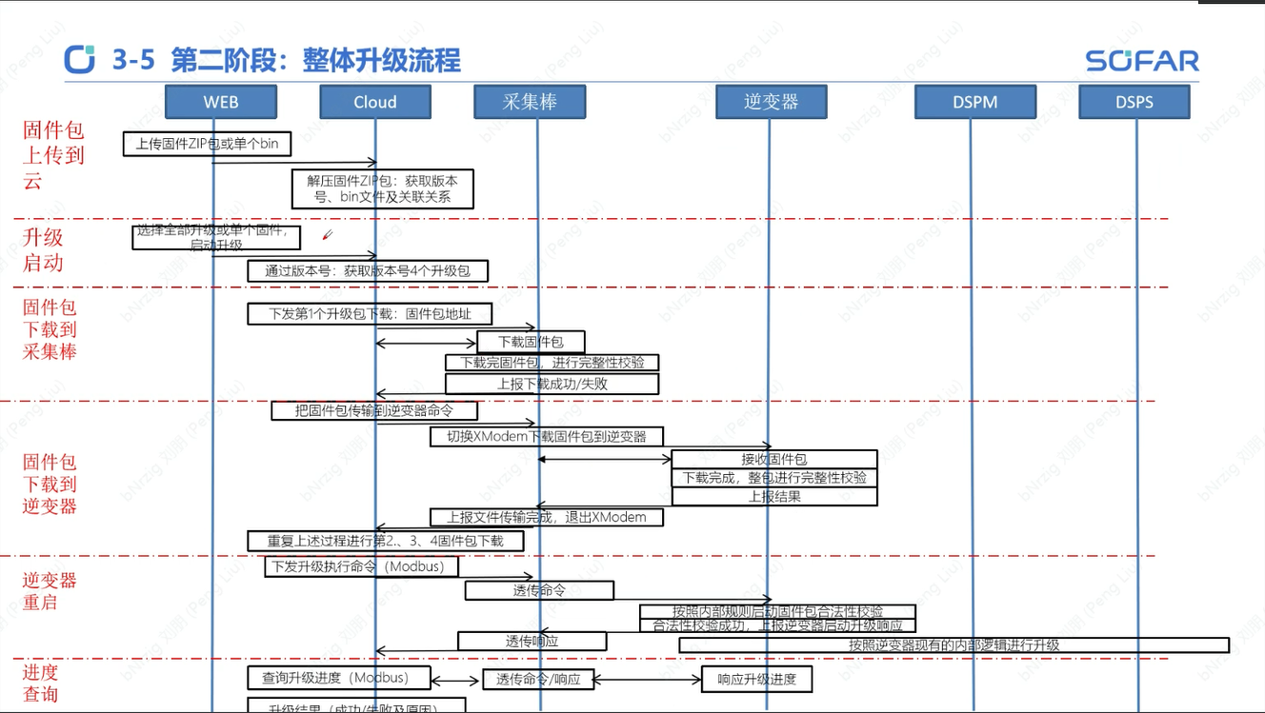
INV-采集棒-云的交互流程

Slide 10
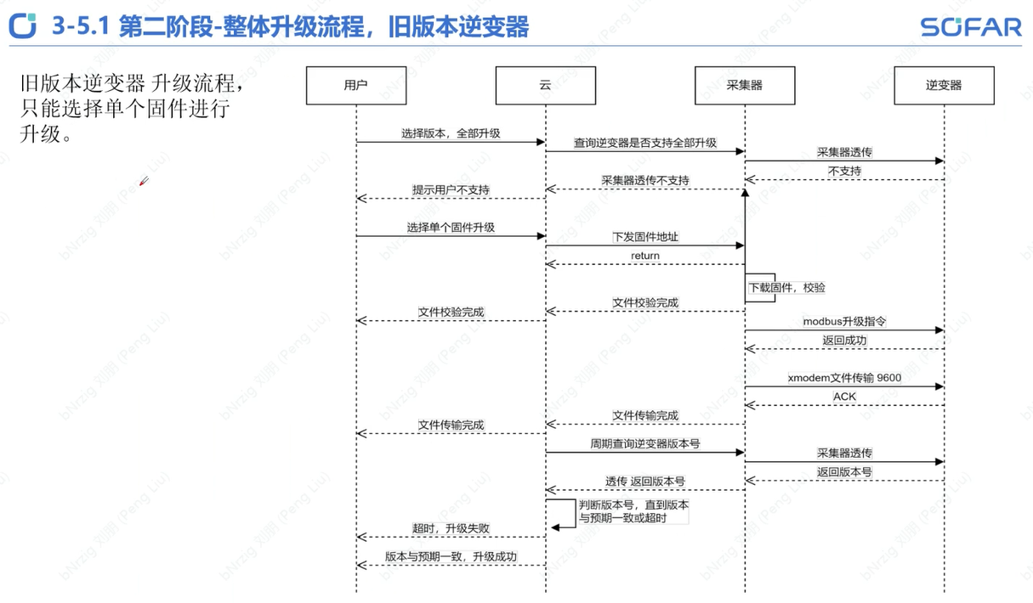
INV-采集棒-云的交互流程

Slide 11
INV-采集棒-云的交互流程

Slide 12
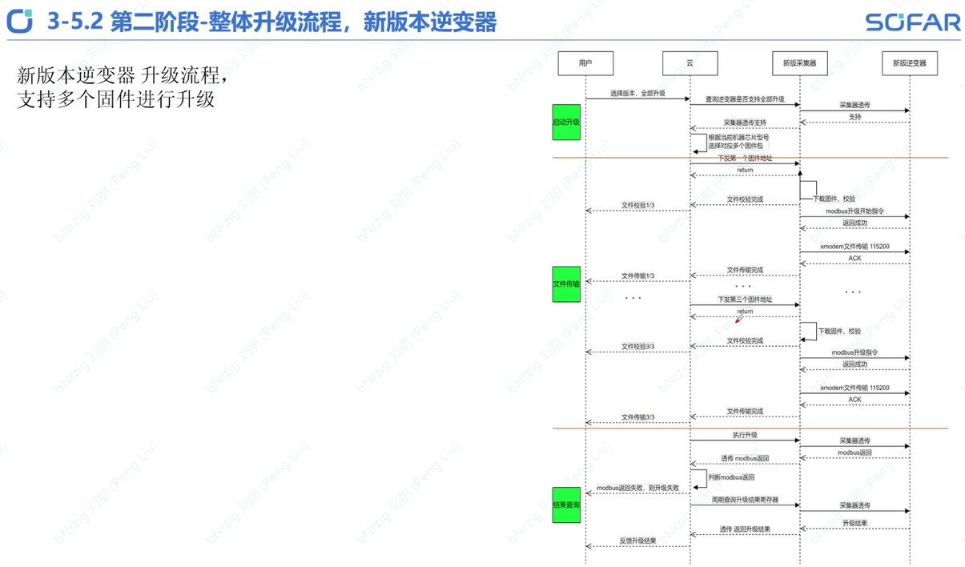
INV-采集棒-云的交互流程

Slide 13
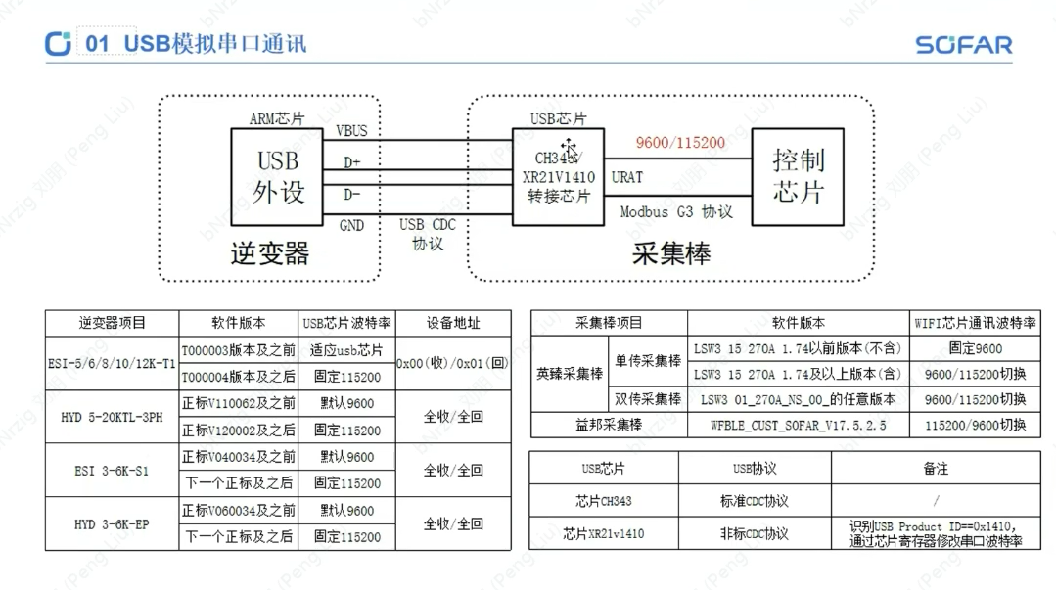
INV-采集棒-云的交互流程

Slide 14
Modbus与RS485的区别与联系
定义
Modbus协议：是一种应用于电子控制器上通用的、 主从式的串行通信协议。它允许控制器、仪表等设备相互通信，而无需担心它们各自的内部结构，只要遵循 Modbus 协议约定的通信规则即可。例如，在一个工业自动化系统中，一个主控制器（如 PLC）可以通过 Modbus 协议读取多个从设备（如智能传感器、变频器等）的数据或向从设备发送控制命令。
RS-485：它是一种电气标准，用于规定数据传输的物理层接口。RS - 485 总线采用平衡发送和差分接收方式，其传输介质通常是双绞线。这种标准具有很好的抗干扰能力，能够实现远距离、高速度的数据传输。像在工业环境下，RS - 485 通信线路可以连接多个设备，为它们之间的数据传输提供底层的物理传输通道。
关系
应用层面：Modbus 协议可以基于 RS - 485 总线进行通信。RS - 485 是 Modbus 协议的一种物理介质传输方式。就好像 Modbus 协议是交通工具的行驶规则，而 RS - 485 总线是交通工具行驶的道路。
功能配合：RS-485为Modbus协议提供物理连接和数据传输的硬件基础。例如，在一个自动化生产线的监控系统中，多个传感器和执行器通过 RS - 485 总线连接起来，而它们之间的数据交互（如传感器数据上传、控制指令下达）则是按照 Modbus 协议的规定进行的。
传输方式：Modbus 协议有 ASCII、RTU 等传输模式，这些模式的数据可以在 RS-485 总线上进行传输。例如，在 RTU 模式下，数据以二进制格式在 RS-485 线路上快速传输，这种组合能够高效地实现设备之间的通信。
区别
层次不同：Modbus协议主要工作在应用层，它关注的是设备之间通信的语义、语法和同步等高层通信内容；而 RS-485 工作在物理层，主要涉及信号的传输、电气特性等底层硬件方面的问题。
功能范围：Modbus 协议规定了主设备和从设备之间如何通信，包括数据帧的格式、命令码的含义等；RS-485 只是规定了物理连接的电气特性和传输介质的特性，不涉及具体的通信协议内容。例如，RS - 485 不知道从设备如何响应主设备的读取数据命令，这是由 Modbus 协议来定义的。
主要学习资源：
[1] www.modbus.cn
[2] www.modbus.org
一言以蔽之，Modbus是协议，而RS485只是硬件物理层接口，类似ETH
那我们常说的双工/半双工，是针对协议还是接口呢？我认为应该是接口

Slide 15
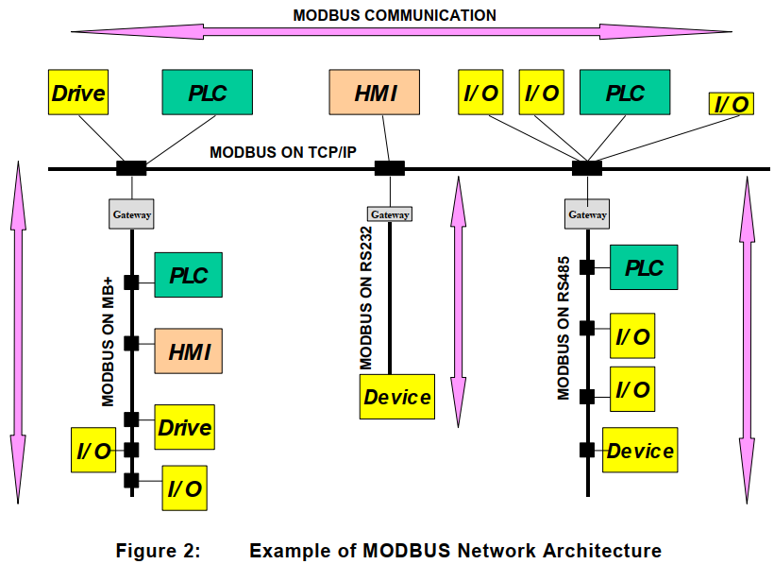
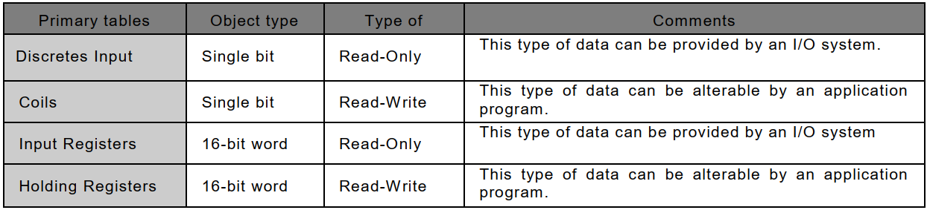
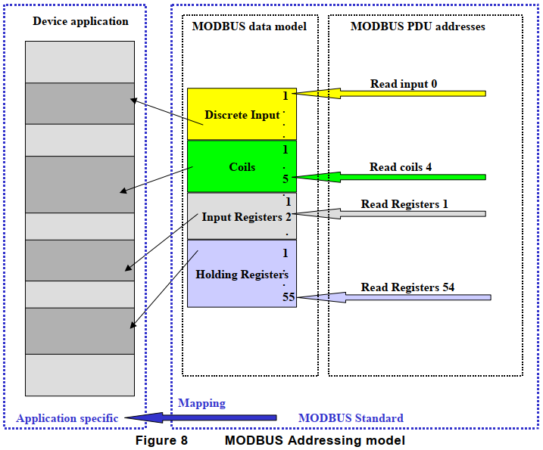
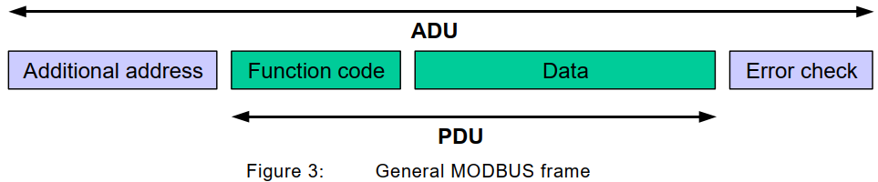
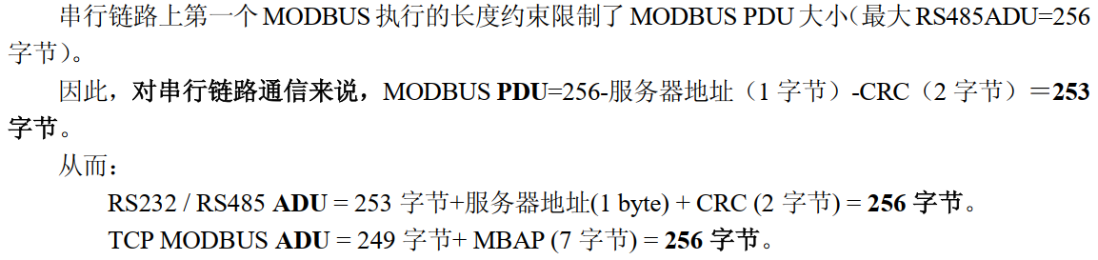
主要参考的是《Modbus协议（中文版）》《Modbus Application Protocol》
网站：https://modbus.org/
Modbus协议基本知识介绍
基本数据模型：
通过网关把不同的通讯介质互联
Coil可以理解为电气系统中的继电器线圈
地址介绍：
数据地址从0到65535/2^16
Application Data Unit，ADU，应用数据单元
Protocol Data Unit，PDU，协议数据单元
功能码的有效范围是1-127，剩下128-255保留
ADU总长最大256字节
映射关系由设备厂商决定

Slide 16
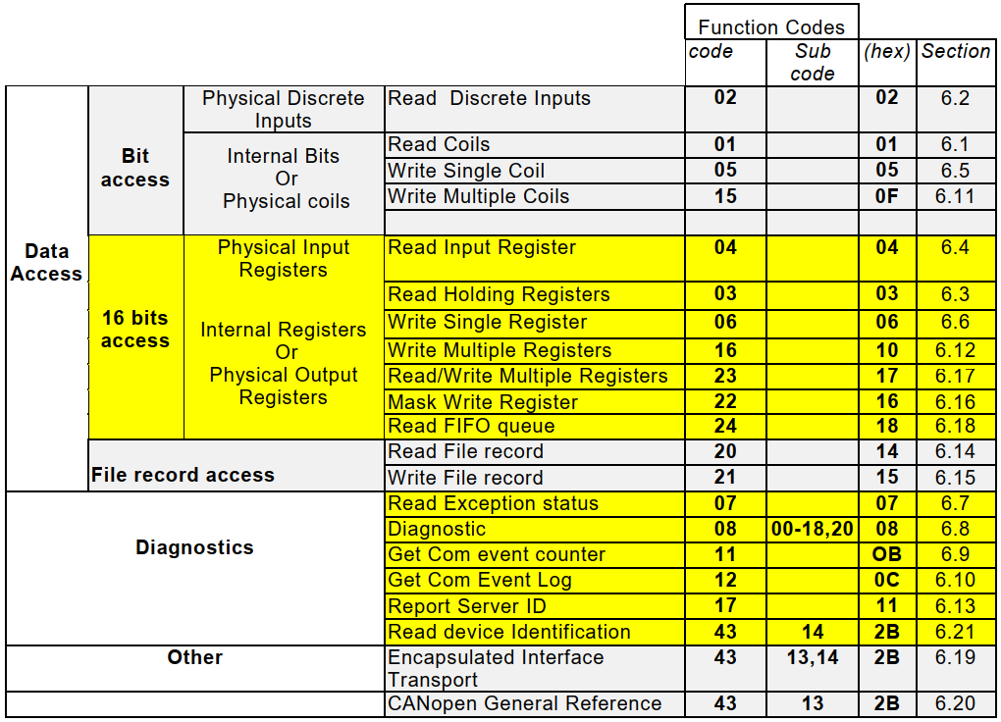
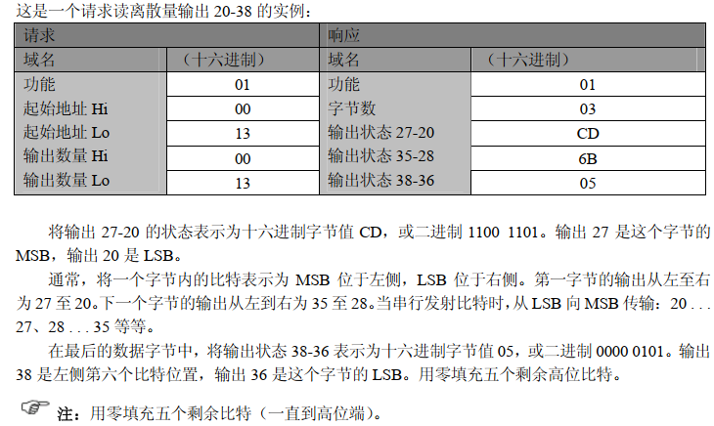
主要参考的是《Modbus协议（中文版）》《Modbus Application Protocol》
网站：https://modbus.org/
Modbus协议——基本操作
功能码介绍：
读线圈
这个示例是非常清晰的，读线圈的时候返回的就是单bit，进行拼接组合

Slide 17
主要参考的是《Modbus协议（中文版）》《Modbus Application Protocol》
网站：https://modbus.org/
协议基本介绍
数据类型，线圈：
含义：
是一个布尔值，只有两种状态，用于控制或表示设备的开关状态；
类型：
输入线圈（Discrete Inputs）：只读，用于获取设备的状态；
输出线圈（Coils）：可读可写，用于控制设备的状态；
理解：
可以类比电气系统中的继电器线圈；

Slide 18
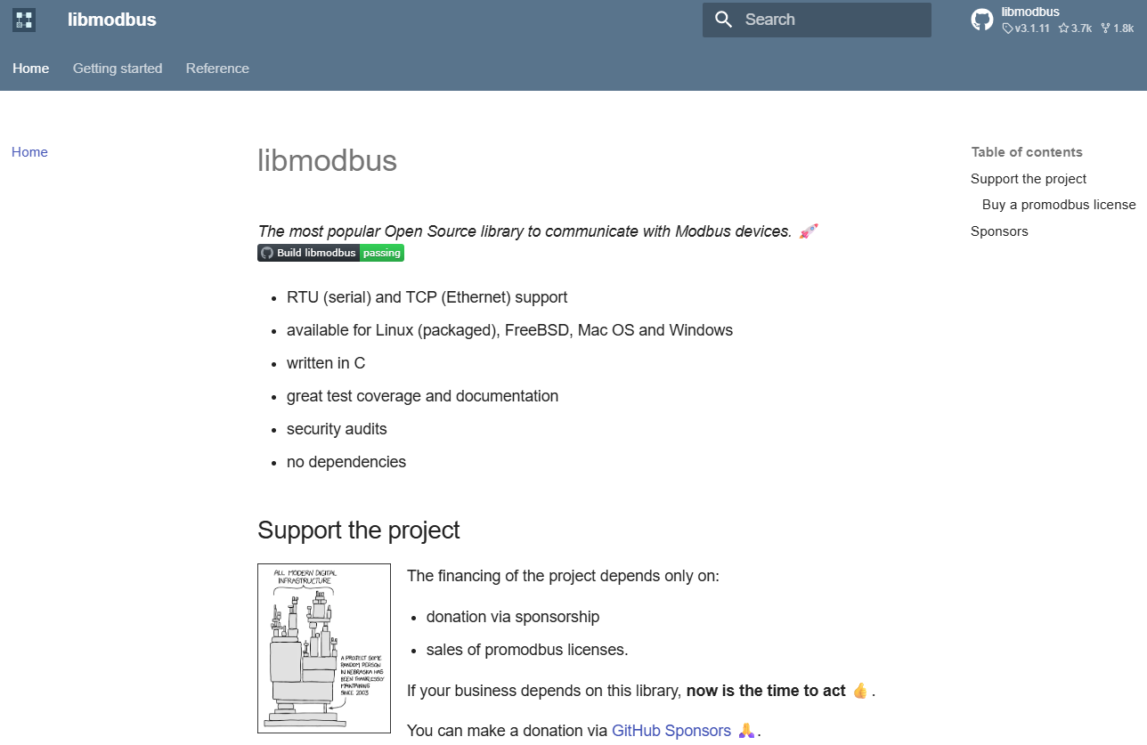
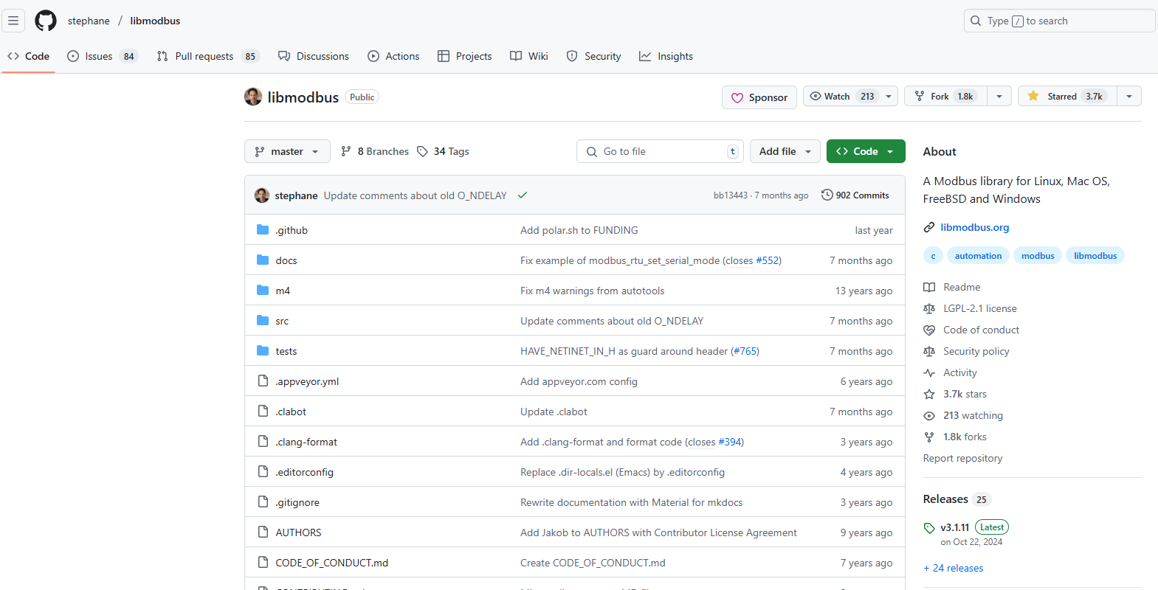
Modbus协议——开源库libmodbus
Github源码：https://github.com/stephane/libmodbus
项目网站：https://libmodbus.org/

Slide 19
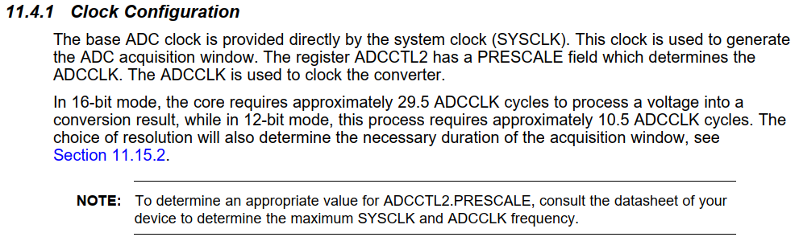
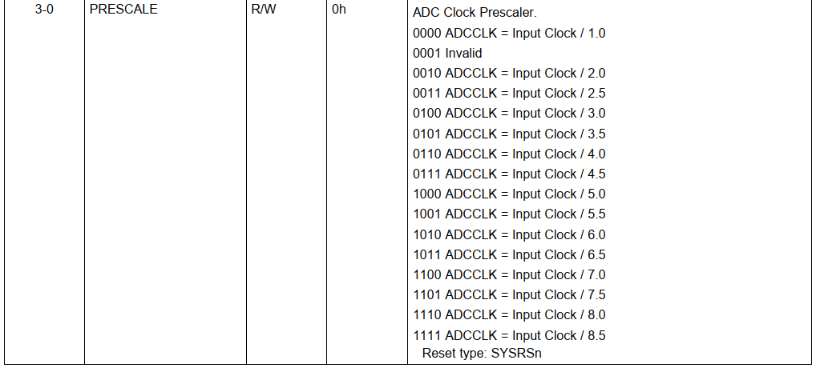
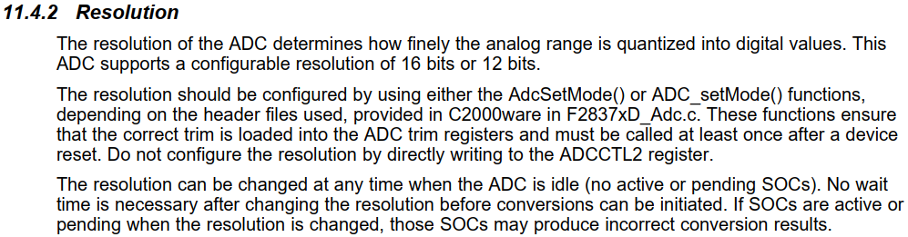
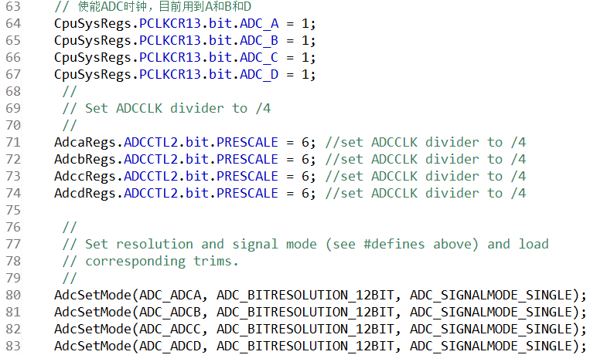
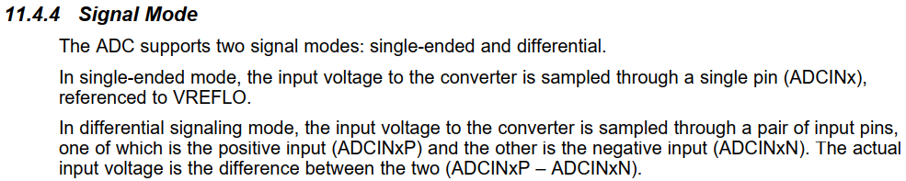
基本配置
时钟配置，ADCCLK有啥用，要把timing部分仔细读一下
分辨率配置
时钟配置
信号模式配置
AdcSetMode()自带配置函数

Slide 20
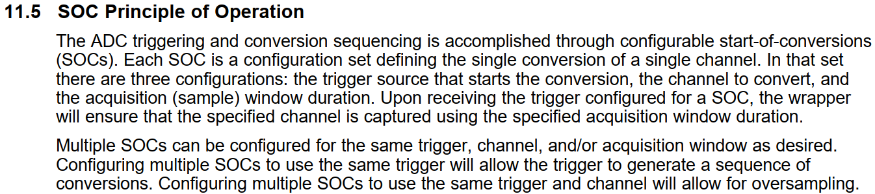
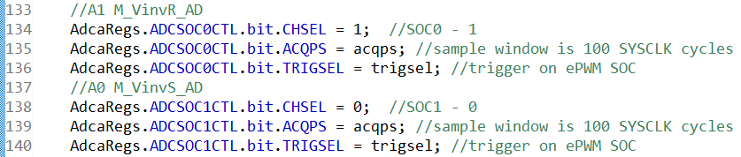
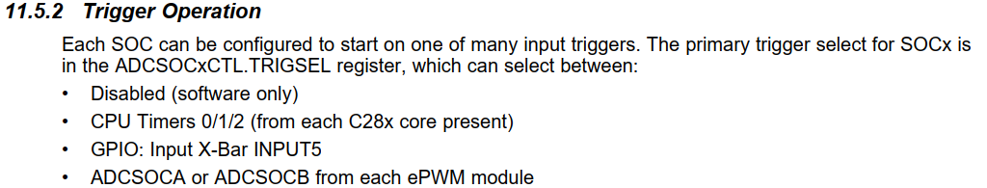
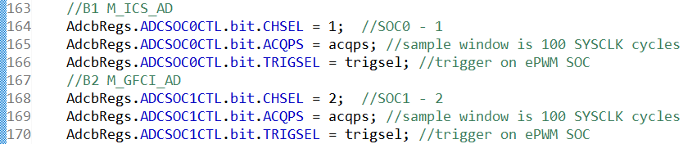
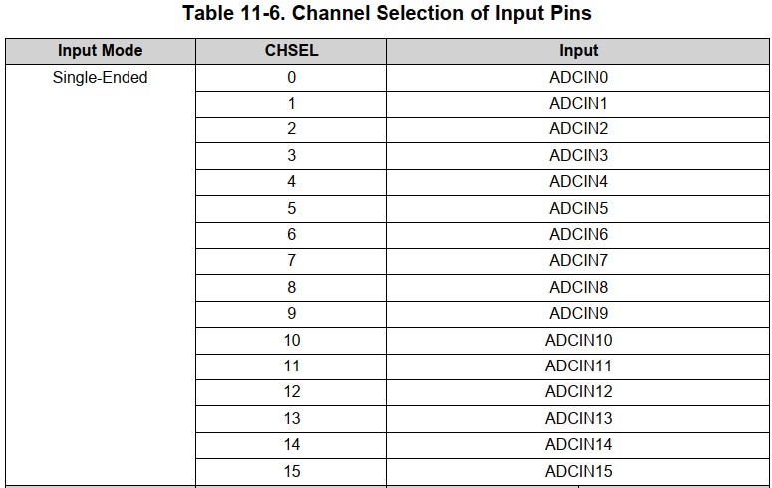
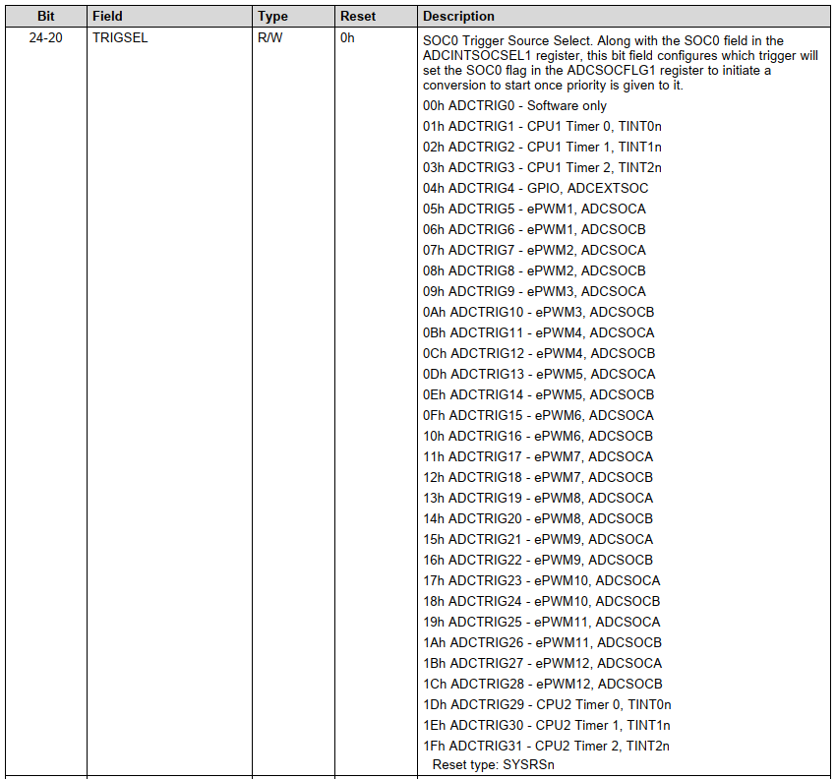
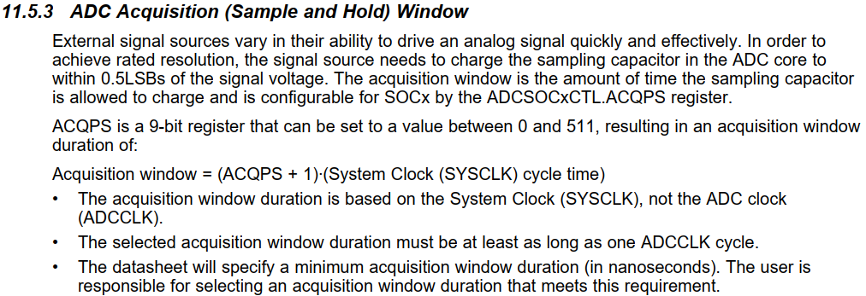
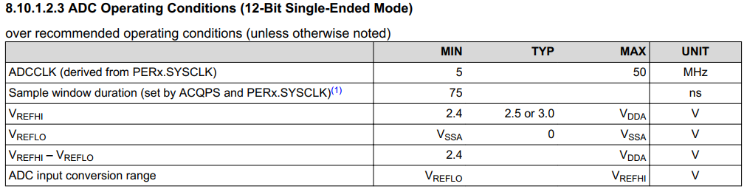
ADC采样方式，触发源、采样窗口和采样通道
通道/采样窗口/触发源
这里都是相同的触发源，优先级在下一页讨论
触发源（Timer、EPWM或软件触发）
这类触发源我没用过
采样窗口，给电容充电的时间窗口
触发源选择
采样通道
Note：每块ADC都有16路输入，只是不是所有路都有对应pin脚，如果采样的是没有对应pin脚的，则采样的数据没有意义
datasheet上有定义最小值75ns

Slide 21
ADC采样方式，采样窗口参数配置

Slide 22
处理器架构学习材料
这里的意思是Modbus有个固定端口502？
这个端口是啥意思？

Slide 23





Website
www.sofarsolar.com
Email
info@sofarsolar.com
Address
11th Floor, Gaoxinqi Technology Building,
District 67, Xingdong Community, Xin'an
Street, Bao'an District, Shenzhen, China

